Slide 1
L’engagement dans la protection de l’Environnement
ECP, LE 3 décembre 2013
Philippe Guttinger

Slide 2
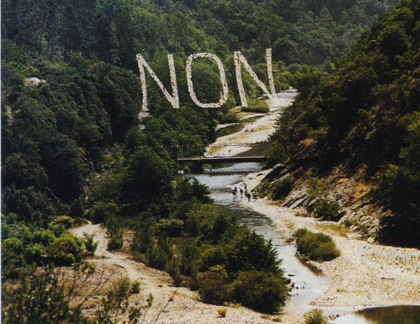
Introduction : Un exemple d’engagement en faveur de l’environnement :
La Borie sauvée des eaux
Introduction : Un exemple d’engagement en faveur de l’environnement

Slide 3
La Borie sauvée des eaux

Slide 4
I. Les ressorts de l’engagement dans la protection de l’environnement
Trois ressorts essentiels :
La contemplation de la nature
La rationalité scientifique
C) Le brutal changement (ou menace de changement) des conditions de vie ou du cadre de vie

Slide 5
A) La contemplation de la nature Saint François d’Assise Canonisé en 1228 par Grégoire IX. Proclamé en 1979 par Jean-Paul II « Patron céleste des cultivateurs de l'écologie » (« Patronus apud Deum oecologiae cultorum » ) dans sa lettre apostolique Inter sanctos praeclarosque viros.

Slide 6
Saint François d'Assise Cantique des créatures (vers 1220-1225)
« Seigneur, toi qui es Bon, Très-Haut et Tout-Puissant, à toi la louange, la gloire, l'honneur et toute bénédiction. A toi seul ils reviennent, ô Très-Haut, et personne ne peut dire tout ton mystère !
Loué sois-tu, Seigneur, pour toutes tes créatures, spécialement pour le Soleil, notre grand frère. Il fait le jour et par lui, tu nous illumines. Il est si beau et si rayonnant. De toi, Très-Haut, il est un magnifique reflet !
Loué sois-tu, Seigneur, pour notre sœur la Lune et pour les Etoiles. Dans le ciel tu les as façonnées, si claires, si précieuses et si belles !
Loué sois-tu, Seigneur, pour notre frère le Vent, et pour l'air et pour les nuages, pour le ciel paisible et pour tous les temps: par eux, tu réconfortes tes créatures !
Loué sois-tu, Seigneur, pour notre sœur l'Eau, qui est si utile et si modeste, si précieuse et si pure !
Loué sois-tu, Seigneur, pour notre frère le Feu, par lui, tu éclaires la nuit. Il est si beau et si joyeux, si indomptable et si fort !
Loué sois-tu, Seigneur, pour notre mère la Terre qui nous porte et nous nourrit. Elle produit la diversité des fruits et les herbes et les fleurs de toutes les couleurs ! (…….)

Slide 7
Jean Calvin Institution de la Religion Chrétienne (L.I, Ch.XVI, §2)
« Il n’y a si noble ni admirable entre les créatures qu’est celle du soleil. Car outre qu’il éclaire le monde entier de sa lueur, quelle vertu est-ce de nourrir et végéter par sa chaleur tous animaux, d’inspirer par ses rayons fertilité à la terre, en échauffant la semence qu’on y jette ?
« Après, la faire verdoyer de beaux herbages qu’il fait croître, en leur donnant toujours nouvelle substance, jusqu’à ce que le blé et autres grains se lèvent en épis ; et qu'il nourrit ainsi toutes semences par ses vapeurs, pour les faire venir en fleur, et de fleur en fruit, cuisant le tout jusqu'à ce qu'il l'ait amené à maturité?
« Quelle noblesse et vertu aussi est-ce de faire bourgeonner les vignes, jeter leurs feuilles et puis leurs fleurs, et en la fin leur faire apporter un fruit si excellent? Or Dieu, pour se réserver la louange entière de toutes ces choses, a voulu avant de créer le soleil, qu'il y eût clarté au monde, et que la terre fut garnie et parée de tous genres d'herbes et de fruits (Gn1,3-11). »

Slide 8
Jean Calvin
« Adam s’est vu confier la surveillance du jardin pour nous montrer que nous pouvons posséder ce que Dieu nous donne, à condition d’en faire un usage mesuré et modéré et de prendre soin du surplus. »
« Suivant la fertilité ou la richesse de chaque région, on laissera reposer les champs tous les trois ou tous les quatre ans, pour que le suc et l’humidité ne tarissent point. Car en vérité, une fertilité telle que les champs puissent porter leur fruit sans interruption ne sont guère trouvables. Il faut donc laisser un temps de répit et de régénérescence à la terre, pour qu’elle puisse retrouver substance et vigueur. »

Slide 9
Jean Calvin Institution de la Religion Chrétienne (L.III, Ch. X)
« Pour éviter l’austérité et l’intempérance, il faut une doctrine de l’usage des biens terrestres. »
En particulier :
1°) « En tout, nous devons discerner l’auteur, lui rendre grâces. »
2°) « Nous devons user de ce monde comme n’en usant point. Supportons de la pauvreté, usons modérément de l’abondance. »
3°) « Nous sommes les administrateurs des biens de Dieu. »

Slide 10
B) La rationalité scientifique Rachel Carson
Printemps Silencieux (1962)

Slide 11
Rachel Carson
« Ici et là, nous prenons conscience que l’homme, loin d’être le seigneur de toute la création, fait lui-même partie de la nature, soumis aux mêmes forces cosmiques qui contrôlent toutes les autres formes de vie. Son bien-être, et probablement sa survie dépendent de sa capacité d’apprendre à vivre en harmonie avec ces forces au lieu de les combattre. »

Slide 12
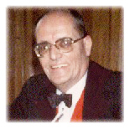
Jean Dorst Avant que Nature meure (1965)

Slide 13
Jean Dorst
« Certains philosophes ne craignent pas d’affirmer que l’humanité fait fausse route. S’il ne nous appartient pas de les suivre, nous pouvons néanmoins affirmer avec tous les biologistes que l’homme a fait une erreur capitale en croyant pouvoir s’isoler de la nature et ne plus respecter certaines lois de portée générale. Il y a depuis longtemps divorce entre l’homme et son milieu. Il convient, même si cela coûte à notre orgueil, de signer un nouveau pacte avec la nature nous permettant de vivre en harmonie avec elle. Quelle que soit la position métaphysique adoptée et la place accordée à l’espèce humaine, l’homme n’a pas le droit de détruire les autres espèces. »
« La nature ne sera en définitive sauvée que par notre cœur. »

Slide 14
Christophe Bonneuil et Jean-Baptiste Fressoz L’Événement anthropocène. La Terre, l'histoire et nous (2013)

Slide 15
Christophe Bonneuil et Jean-Baptiste Fressoz
« Ce n’est pas la fin du monde mais celle d’une ère assurément. Si les 11 500 dernières années ont connu des conditions de vie relativement stables permettant à l’homme de sauter de la terre labourée du néolithique au sol lunaire, désormais nous filons vers l’inconnu. La planète est entrée dans une nouvelle ère géologique baptisée anthropocène, née il y a deux siècles avec la révolution thermo-industrielle. »
« Dire qu’on est entrés dans l’anthropocène, c’est dire qu’il ne s’agit pas d’une crise passagère, qu’on peut oublier entre deux Sommets de la Terre au nom de la sacro-sainte croissance, mais d’une révolution géologique d’origine humaine. L’histoire humaine a rendez-vous avec l’histoire de la Terre : les humains pèsent sur le devenir géologique de la planète, tandis que les limites et les processus globaux de la Terre ont fait irruption sur la scène politique, dans nos vies quotidiennes, dans nos corps. Ce télescopage est sidérant. »

Slide 16
C) Le brutal changement (ou menace de changement) des conditions de vie ou du cadre de vie
Le « syndrôme NIMBY » :
Quand l’implantation d’un équipement (public ou privé) leur crée des nuisances alors qu’ils n’en tirent aucun avantage direct, les riverains proches refusent le projet et réclament qu’il se fasse ailleurs : « Not In My Backyard » = « pas dans mon jardin ».
Le refus pour des motivations d’intérêt général :
Exemple de la bataille de l’or en Grèce du Nord.
La logique de la compensation :
L’étude d’impact (loi de 1976 sur la protection de la nature) et la doctrine Éviter, réduire et compenser.
Les limites de la compensation environnementale.

Slide 17
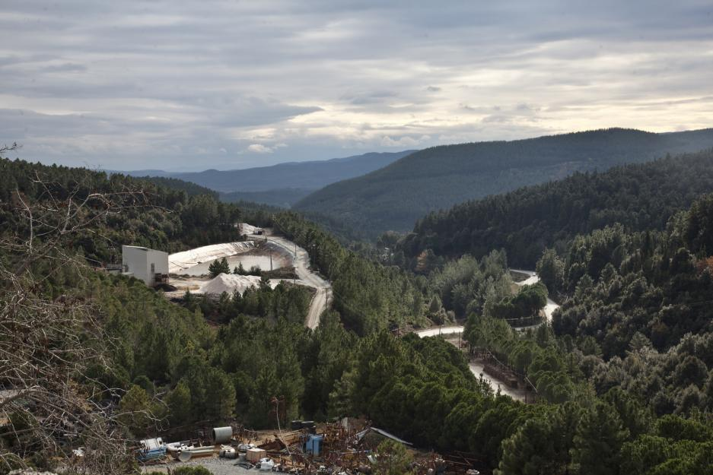
Forêt de Skouriès (Chalcidique)

Slide 18
Code de l’Environnement
Article L122-1
I. ― Les projets de travaux, d'ouvrages ou d'aménagements publics et privés qui, par leur nature, leurs dimensions ou leur localisation sont susceptibles d'avoir des incidences notables sur l'environnement ou la santé humaine sont précédés d'une étude d'impact.
IV. ― La décision de l'autorité compétente qui autorise le pétitionnaire ou le maître d'ouvrage à réaliser le projet prend en considération l'étude d'impact, l'avis de l'autorité administrative de l'Etat compétente en matière d'environnement et le résultat de la consultation du public. Sous réserve des dispositions particulières prévues par les procédures d'autorisation, d'approbation ou d'exécution applicables à ces projets, cette décision fixe les mesures à la charge du pétitionnaire ou du maître d'ouvrage destinées à éviter, réduire et, lorsque c'est possible, compenser les effets négatifs notables du projet sur l'environnement ou la santé humaine ainsi que les modalités de leur suivi.
Article R122-14
II. - Les mesures compensatoires ont pour objet d'apporter une contrepartie aux effets négatifs notables, directs ou indirects, du projet qui n'ont pu être évités ou suffisamment réduits. Elles sont mises en œuvre en priorité sur le site endommagé ou à proximité de celui-ci afin de garantir sa fonctionnalité de manière pérenne. Elles doivent permettre de conserver globalement et, si possible, d'améliorer la qualité environnementale des milieux.

Slide 19
II. Les lieux de l’engagement dans la protection de l’environnement
L’engagement politique
« L’action directe »
Le journalisme environnemental
L’expertise scientifique
L’ingénierie écologique
L’art environnemental
Les associations de défense de l’environnement
La contribution à la mise en place d’un droit pour l’environnement

Slide 20
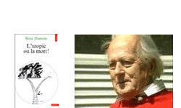
A) L’engagement politique
René Dumont
L’utopie ou la mort (1973)

Slide 21
B) « L’action directe »
Greenpeace
Eco-guerriers
Eco-terrorisme (pour la « cause animale »)
C) Le journalisme environnemental
Exemple des quotidiens nationaux

Slide 22
D) L’expertise scientifique La question de la déontologie de l’expert et de l’expertise
Ex : Charte de l’expertise au CNRS (2011)
Article 1er
Toute mission d’expertise institutionnelle est décidée ou acceptée par la direction générale déléguée à la science du CNRS, sur avis consultatif de la structure ad hoc chargée de l’expertise.
Elle donne lieu à la rédaction:
- soit d'une convention cosignée entre le commanditaire et le CNRS, qui précise clairement l’objet et le motif, le calendrier et les conditions de l’expertise, le budget de fonctionnement et, le cas échéant, de rémunération des experts, et s’engage à respecter les règles déontologiques en vigueur ;
- soit, en cas d’auto-saisine, d'un cahier des charges rédigé par la structure chargée de l’expertise et comportant les mêmes mentions.
Article 3
Pour s’assurer de la compétence des experts qu’il a habilités à réaliser une mission d’expertise, ainsi que de la transparence de leur choix, le CNRS procède par sélection d’experts suite à appels publics, en prenant l’avis des instances scientifiques compétentes, notamment son Conseil scientifique. Il publie sur son site Internet les critères qui ont conduit au choix des experts retenus, ainsi que la manière d’appliquer chacun de ces critères.

Slide 23
D) L’expertise scientifique La question de la déontologie de l’expert et de l’expertise
Article 4
Pour éviter tout conflit d’intérêt entre les experts et les parties concernées par l'expertise, les experts habilités par le CNRS publient une déclaration d’intérêt décrivant précisément les liens, et notamment les liens financiers, passés, présents ou prévisibles, pouvant exister entre eux et les parties ou les domaines dans lesquels ils pourraient être personnellement ou professionnellement impliqués. Le CNRS rend les déclarations d’intérêt publiées par ses experts accessibles sur son site Internet.
Article 6
Dans le cadre d’une expertise, le CNRS peut éclairer et évaluer les différentes options possibles pour l’action mais n’est pas tenu de faire des recommandations*.
Le rapport d'expertise doit faire mention des points que l'état des connaissances disponibles ne permet pas de trancher avec une certitude suffisante. Il fait également état des divergences éventuelles, liées ou non à ces incertitudes, en publiant les avis minoritaires. Il peut proposer des pistes de recherche sur les questions scientifiques non-résolues. Il peut apporter des commentaires sur la formulation de la question posée.
Article 9
En cas de risque, notamment à caractère environnemental ou sanitaire :
- les instances scientifiques du CNRS ont la possibilité de s’autosaisir;
- les agents du CNRS doivent alerter les instances scientifiques du CNRS et la structure chargée de l’expertise ; celles-ci évaluent cette alerte dans les meilleurs délais et rendent un avis argumenté sur les suites à y donner en termes d'expertise.

Slide 24
D) L’expertise scientifique La question de la protection des lanceurs d’alerte
LOI n° 2013-316 du 16 avril 2013 relative à l'indépendance de l'expertise en matière de santé et d'environnement et à la protection des lanceurs d'alerte
Article L. 1351-1 du Code du Travail
Aucune personne ne peut être écartée d'une procédure de recrutement ou de l'accès à un stage ou à une période de formation professionnelle, ni être sanctionnée ou faire l'objet d'une mesure discriminatoire, directe ou indirecte, notamment en matière de rémunération, de traitement, de formation, de reclassement, d'affectation, de qualification, de classification, de promotion professionnelle, de mutation ou de renouvellement de contrat, pour avoir relaté ou témoigné, de bonne foi, soit à son employeur, soit aux autorités judiciaires ou administratives de faits relatifs à un risque grave pour la santé publique ou l'environnement dont elle aurait eu connaissance dans l'exercice de ses fonctions. « Toute disposition ou tout acte contraire est nul de plein droit. « En cas de litige relatif à l'application des deux premiers alinéas, dès lors que la personne établit des faits qui permettent de présumer qu'elle a relaté ou témoigné, de bonne foi, de faits relatifs à un danger pour la santé publique ou l'environnement, il incombe à la partie défenderesse, au vu des éléments, de prouver que sa décision est justifiée par des éléments objectifs étrangers à la déclaration ou au témoignage de l'intéressé. Le juge forme sa conviction après avoir ordonné, en cas de besoin, toutes les mesures d'instruction qu'il estime utiles.

Slide 25
E) L’ingénierie écologique
Une approche et un corpus de techniques qui associent les disciplines d’ingénierie traditionnelle et de l’écologie scientifique de manière à utiliser au mieux les capacités de résilience des écosystèmes, et certaines capacités du végétal et de la faune à façonner et stabiliser ou épurer certains éléments du paysage (sols, pentes, berge, lisières, écotones, zones humides, etc).
D’où notamment :
- un développement de la biodiversité, notamment par des actions de restauration de milieux naturels dégradés (renaturation), et
- une optimisation des services écosystémiques qu’offre la nature (services de prélèvement, de régulation, d'auto-production, services culturels), y compris en ville.

Slide 26
F) L’art environnemental
Art se caractérisant par un dialogue direct de l'artiste avec l'environnement; certains artistes toutefois ne prennent pas en compte les effets de leurs œuvres sur l'environnement tandis que d’autres ne veulent pas causer de dommages et s'engagent à remettre l'environnement dans son état naturel.
Ex : l’éco-art, le Land Art, le bio-art.

Slide 27
Land Art Richard Long Robert Smithson Riverlines Spiral Jetty

Slide 28
G) Les associations de défense de l’environnement
La gestion d’espaces protégés
La participation à l’élaboration de la politique et des décisions environnementales
Le contentieux de l’environnement

Slide 29
H) La contribution à la mise en place d’un droit pour l’environnement
Préambule de la Constitution
Le Peuple français proclame solennellement son attachement aux Droits de l'Homme et aux principes de la souveraineté nationale tels qu'ils sont définis par la Déclaration de 1789, confirmée et complétée par le préambule de la Constitution de 1946, ainsi qu'aux droits et devoirs définis dans la Charte de l'environnement de 2004.
Charte de l'environnement
Article 1er. Chacun a le droit de vivre dans un environnement équilibré et respectueux de la santé.
Article 2. Toute personne a le devoir de prendre part à la préservation et à l'amélioration de l'environnement.
Article 3. Toute personne doit, dans les conditions définies par la loi, prévenir les atteintes qu'elle est susceptible de porter à l'environnement ou, à défaut, en limiter les conséquences.

Slide 30
H) La contribution à la mise en place d’un droit pour l’environnement
Article 4. Toute personne doit contribuer à la réparation des dommages qu'elle cause à l'environnement, dans les conditions définies par la loi.
Article 5. Lorsque la réalisation d'un dommage, bien qu'incertaine en l'état des connaissances scientifiques, pourrait affecter de manière grave et irréversible l'environnement, les autorités publiques veillent, par application du principe de précaution et dans leurs domaines d'attributions, à la mise en oeuvre de procédures d'évaluation des risques et à l'adoption de mesures provisoires et proportionnées afin de parer à la réalisation du dommage.
Article 6. Les politiques publiques doivent promouvoir un développement durable. A cet effet, elles concilient la protection et la mise en valeur de l'environnement, le développement économique et le progrès social.
Article 7. Toute personne a le droit, dans les conditions et les limites définies par la loi, d'accéder aux informations relatives à l'environnement détenues par les autorités publiques et de participer à l'élaboration des décisions publiques ayant une incidence sur l'environnement.

